Slide 1
MBS E RGE: FATTORI DI RISCHIO E STRATEGIE DI PREVENZIONE
Antonella santonicola
Gastroenterologia
Dipartimento di Medicina, Chirurgia ed Odontoiatria
Università degli studi di Salerno

Slide 2
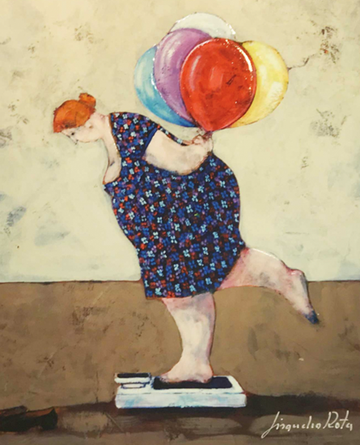
FATTORI DI RISCHIO PER MALATTIA DA REFLUSSO GASTROESOFAGEO
Tipo di procedura
Presenza di ernia iatale
Tecnica chirurgica
Aderenza post-operatoria a dieta e follow-up

Slide 3
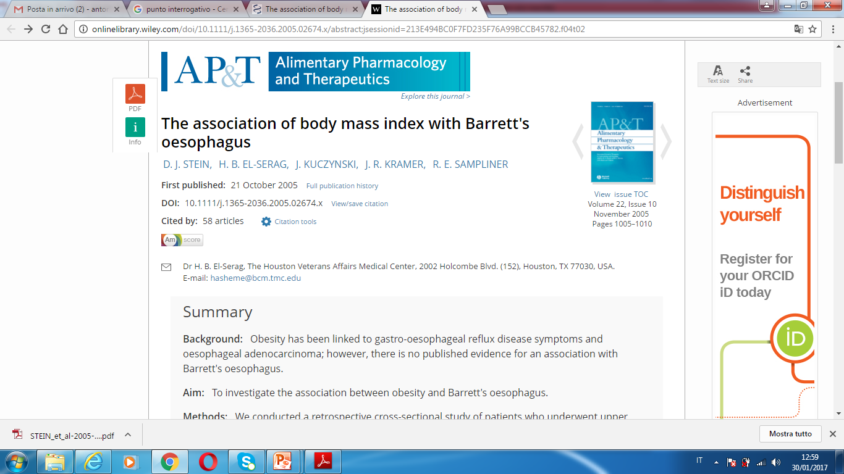
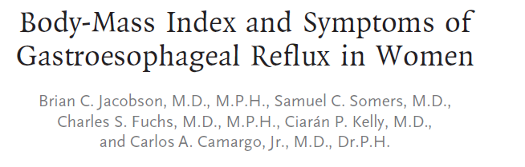
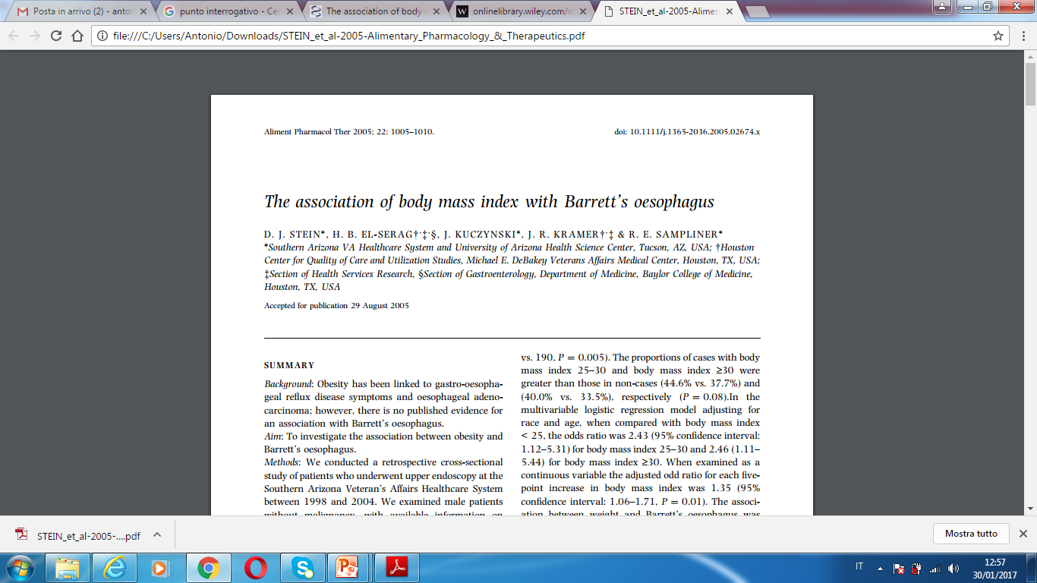
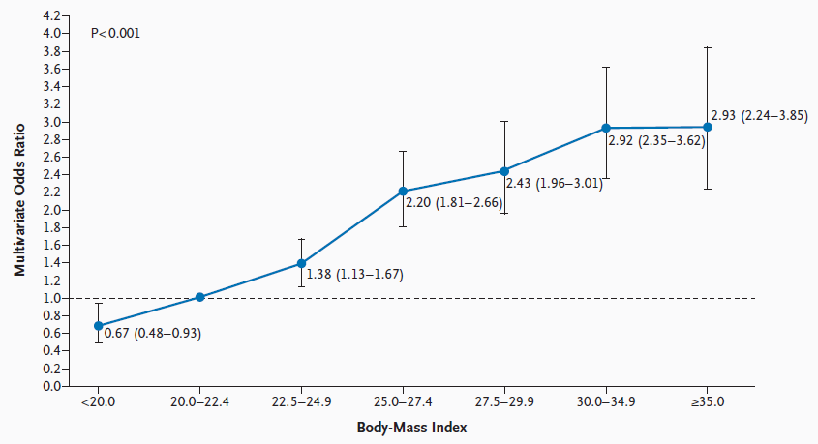
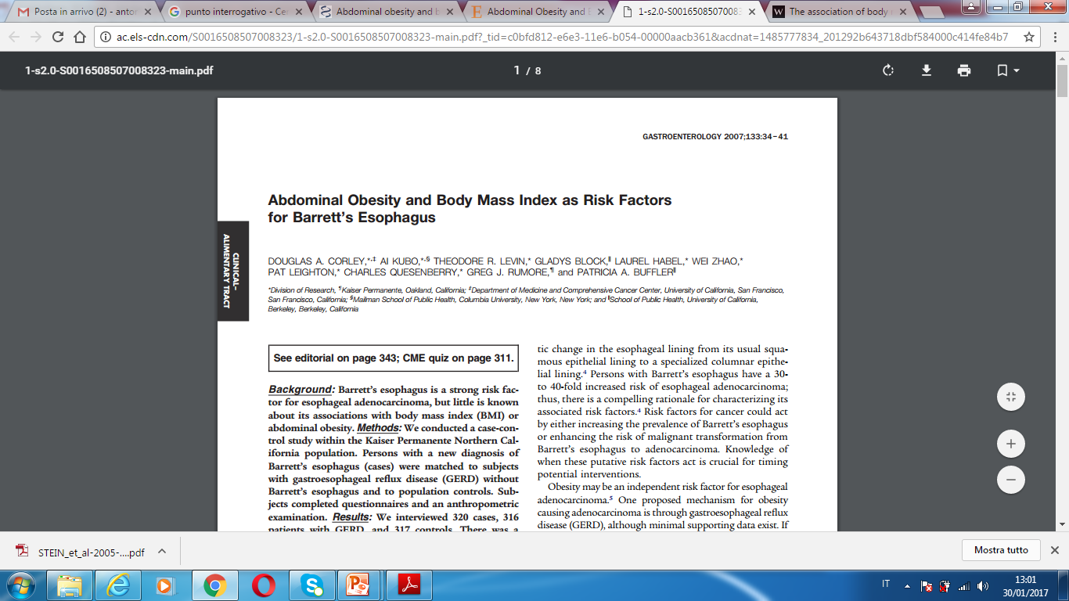
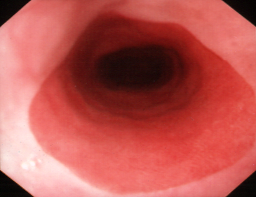
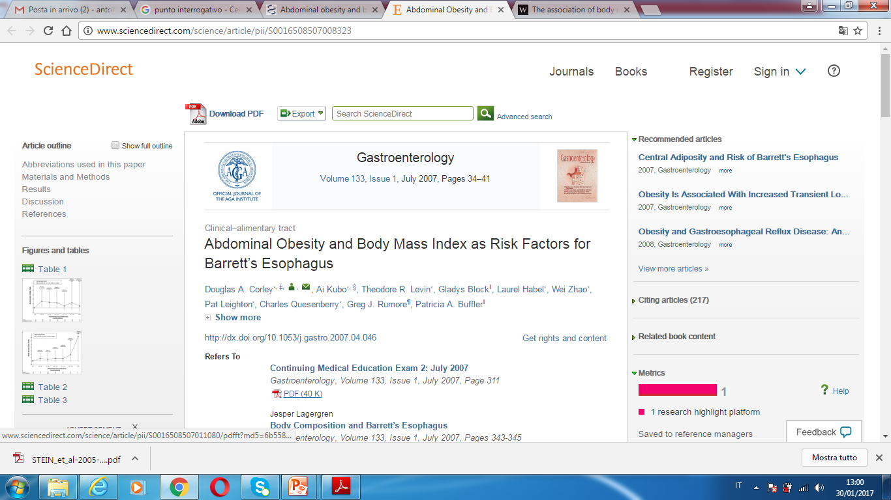

BMI E RISCHIO PER MALATTIA DA REFLUSSO GASTROESOFAGEO
Notes:
Jacobson riporta una possibile aumento di rischio di GERD anche in un BMI normale. 10,545 donne Nurses’ Health Study hanno partecipato a questo studio della frequenza, severità e durata dei sintomi da GERD. La regressione logistica ha dimostrato che aumentando il BMI l’OR il rischio di GERD aumenta significativamente.
Mentre quando perdono peso diminuisce. Allo stesso modo Nilsson 2003già aveva dimostrato che > 3.5 punti di BMI) è associato ad un rischio di sviluppare sintomi da reflusso pari a 2.7 (95% IC 2.3-3.2)
Risks were significantly decreased among women who lost weight during the same period. There was a reduction of nearly 40 percent in the risk of frequent symptoms among women with a decrease in BMI of more than 3.5 as compared with women without a change in BMI (odds ratio, 0.64; 95 percent confidence interval, 0.42 to 0.97). A similar trend was also observed when the change in BMI was evaluated over a longer duration —namely, between the reported weight of the participants at the age of 18 years and in 1998 and when the analysis was restricted to women whose BMI in 1984 was less than 25.0 (Table 3).
Cremonini 2006 no change with reduction of 10 libbre

Slide 4
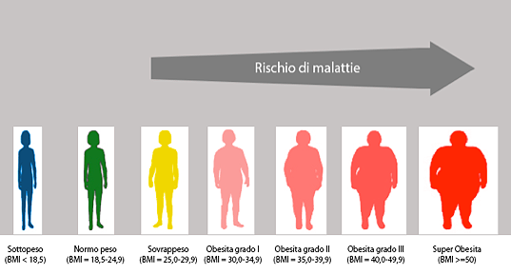
MRGE
La prevalenza dei sintomi da MRGE tra i pazienti candidati alla chirurgia bariatrica è compresa tra il 40.8% e il 62.4%
Maleckas A. et al 2024

Slide 5
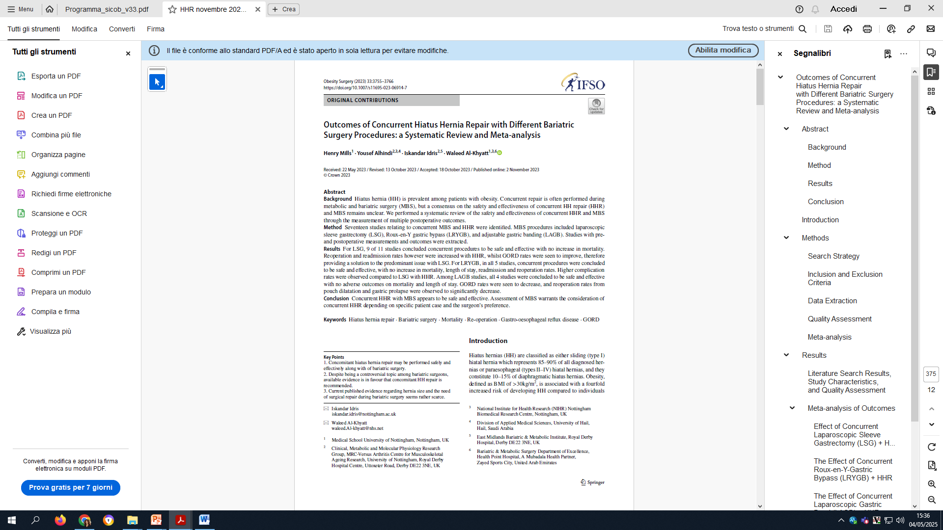
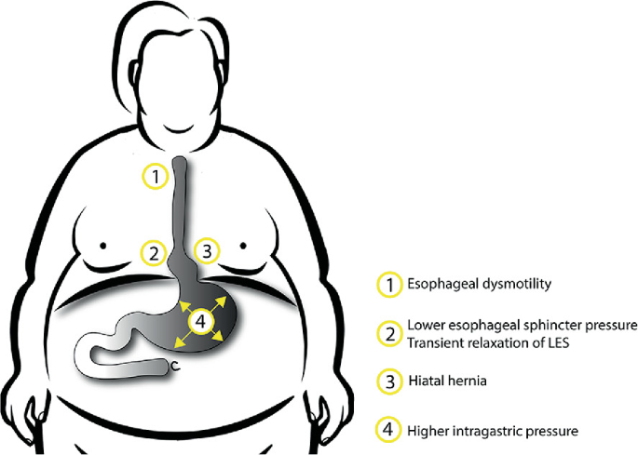
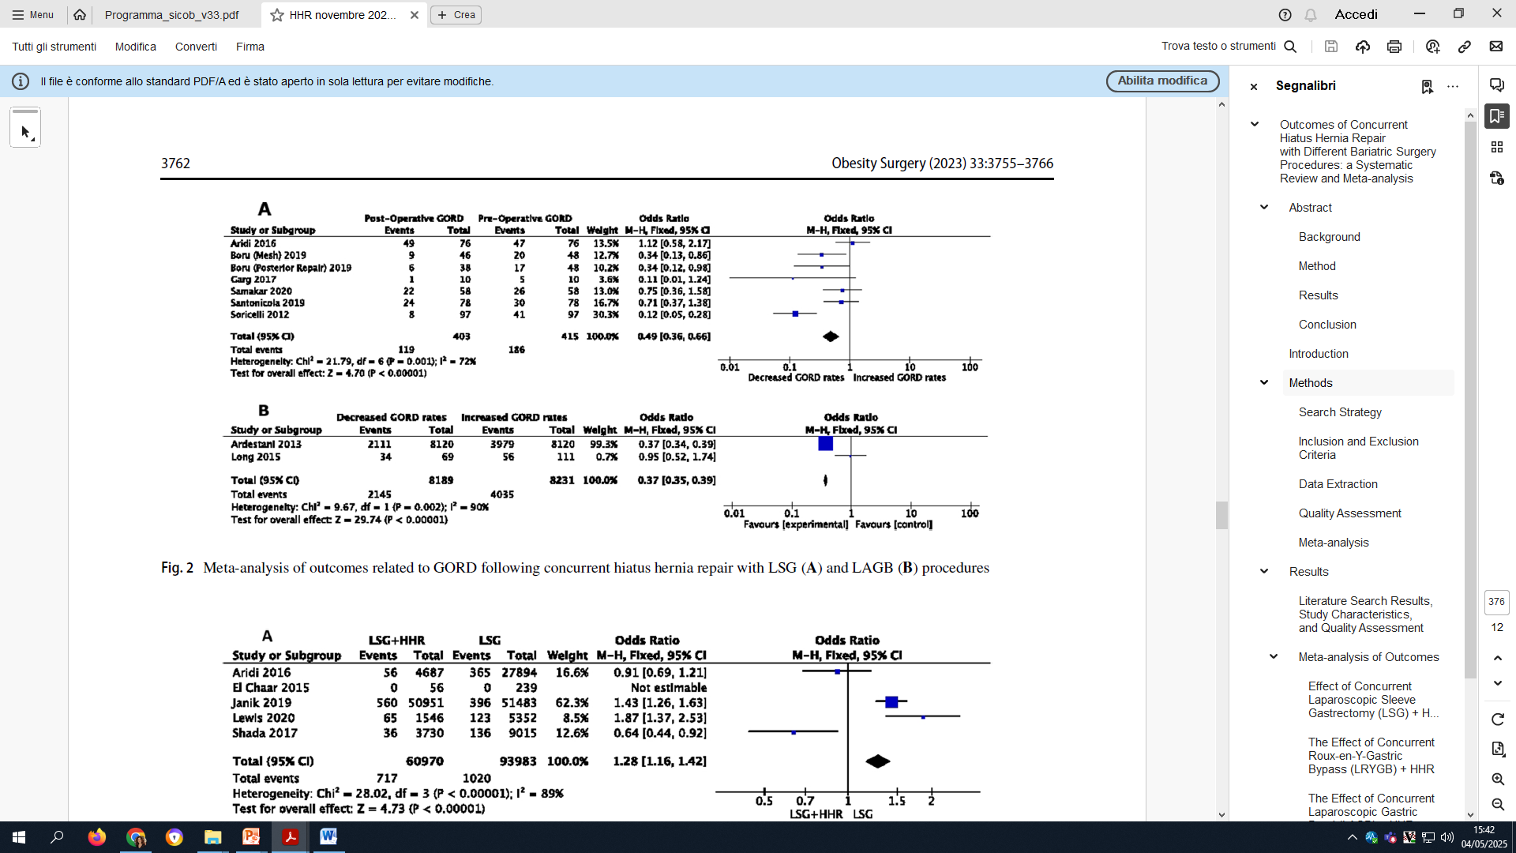
FATTORI DI RISCHIO PER MALATTIA DA REFLUSSO GASTROESOFAGEO
Tipo di procedura
Presenza di ernia iatale
Tecnica chirurgica
Aderenza post-operatoria a dieta e follow-up
L’ernia iatale è presente fino al 40% degli individui con obesità. Questo è dovuto in gran parte alla maggiore pressione intra-addominale, che è da 2 a 3 volte superiore rispetto ai pazienti non obesi
Concurrent HHR with MBS appears to be safe and effective. Assessment of MBS warrants the consideration of concurrent HHR depending on the specific patient case and the surgeon’s preference.
Mills Het al. OBSU 2023; Bertona S. et al 2023

Slide 6
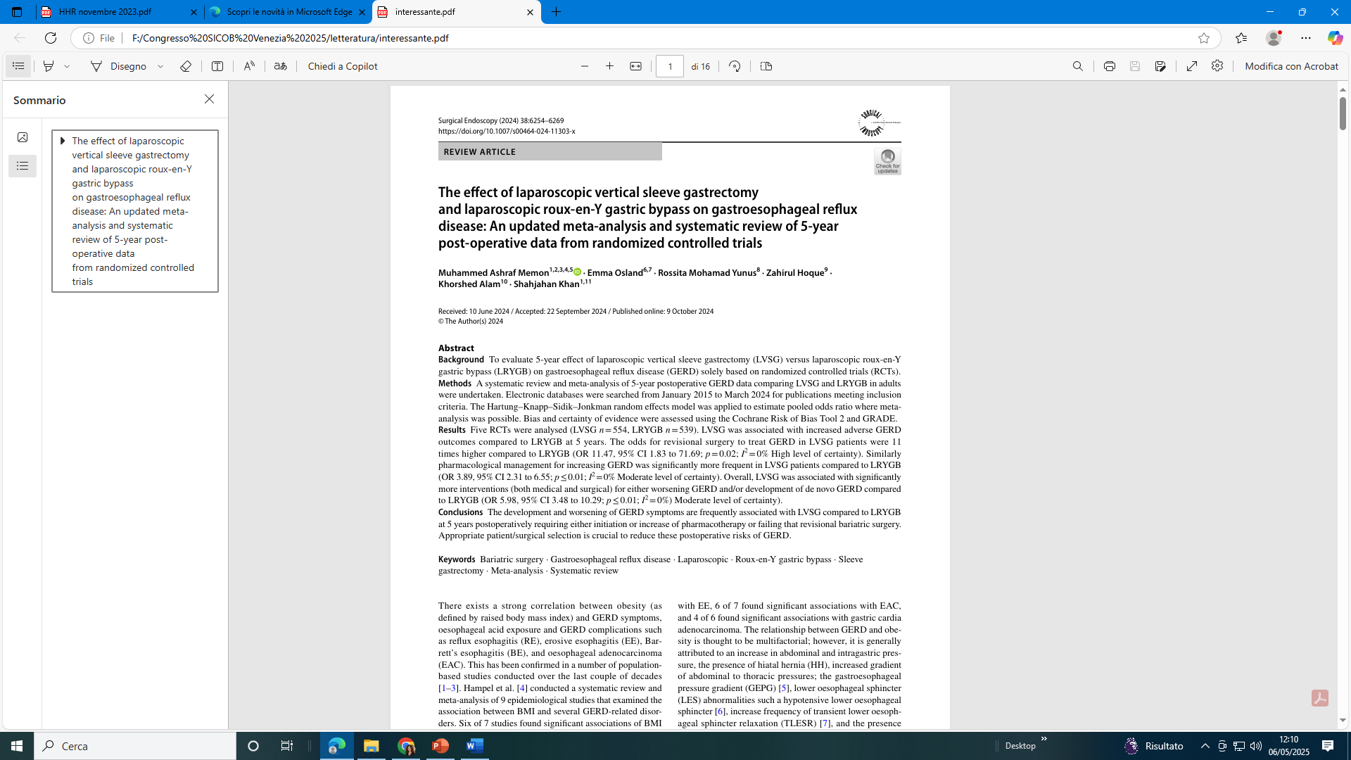
FATTORI DI RISCHIO PER MALATTIA DA REFLUSSO GASTROESOFAGEO
Tipo di procedura
Presenza di ernia iatale
Tecnica chirurgica
Aderenza post-operatoria a dieta e follow-up
Five RCTs were analysed (LVSG n = 554, LRYGB n = 539).
The odds for revisional surgery to treat GERD in LVSG patients were 11 times higher compared to LRYGB
The odds for utilizing postoperative pharmacotherapy to manage severe GERD in LVSG patients were 4 times higher compared to LRYGB

Slide 7
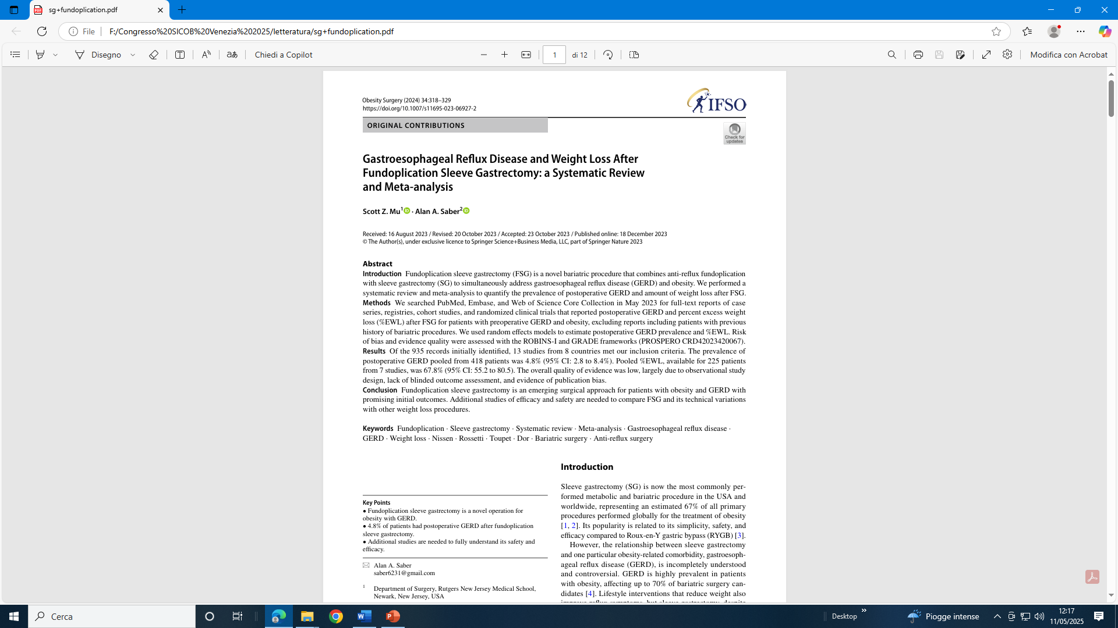
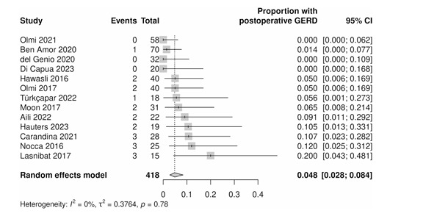
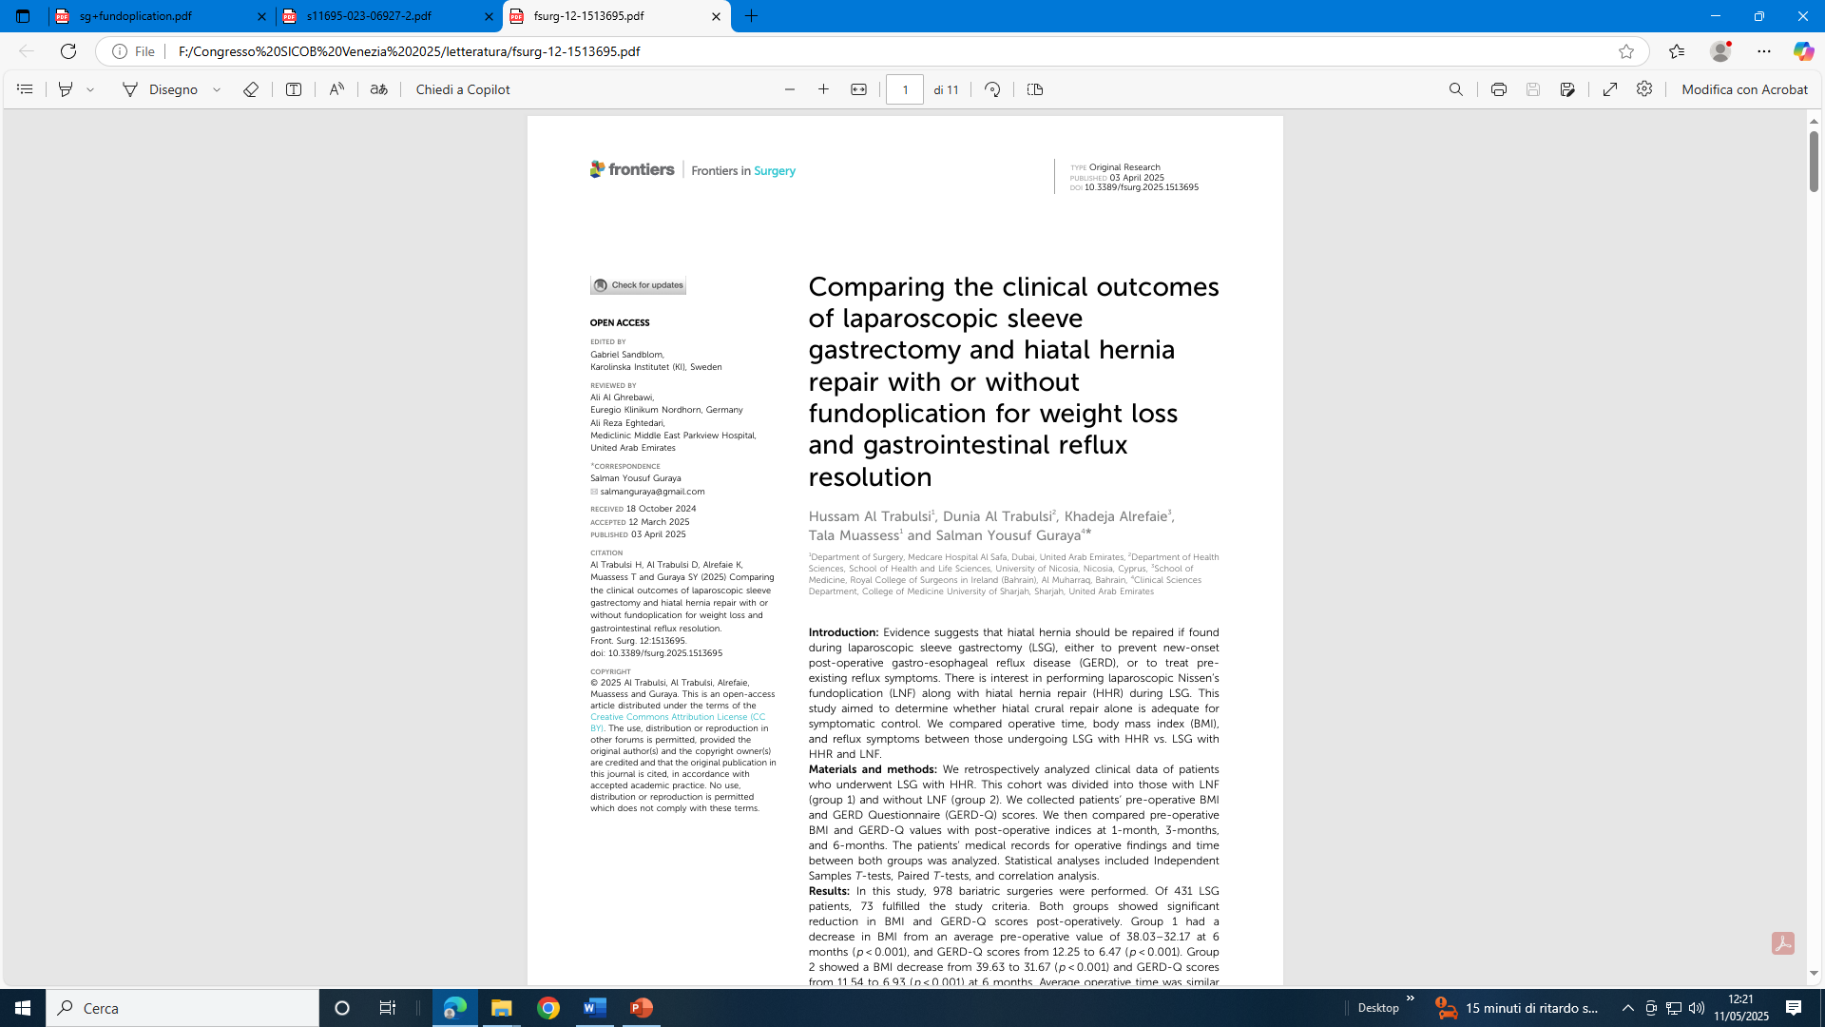
FATTORI DI RISCHIO PER MALATTIA DA REFLUSSO GASTROESOFAGEO
Sleeve +/- fundoplication
Tipo di procedura
Presenza di ernia iatale
Tecnica chirurgica
Aderenza post-operatoria a dieta e follow-up

Slide 8

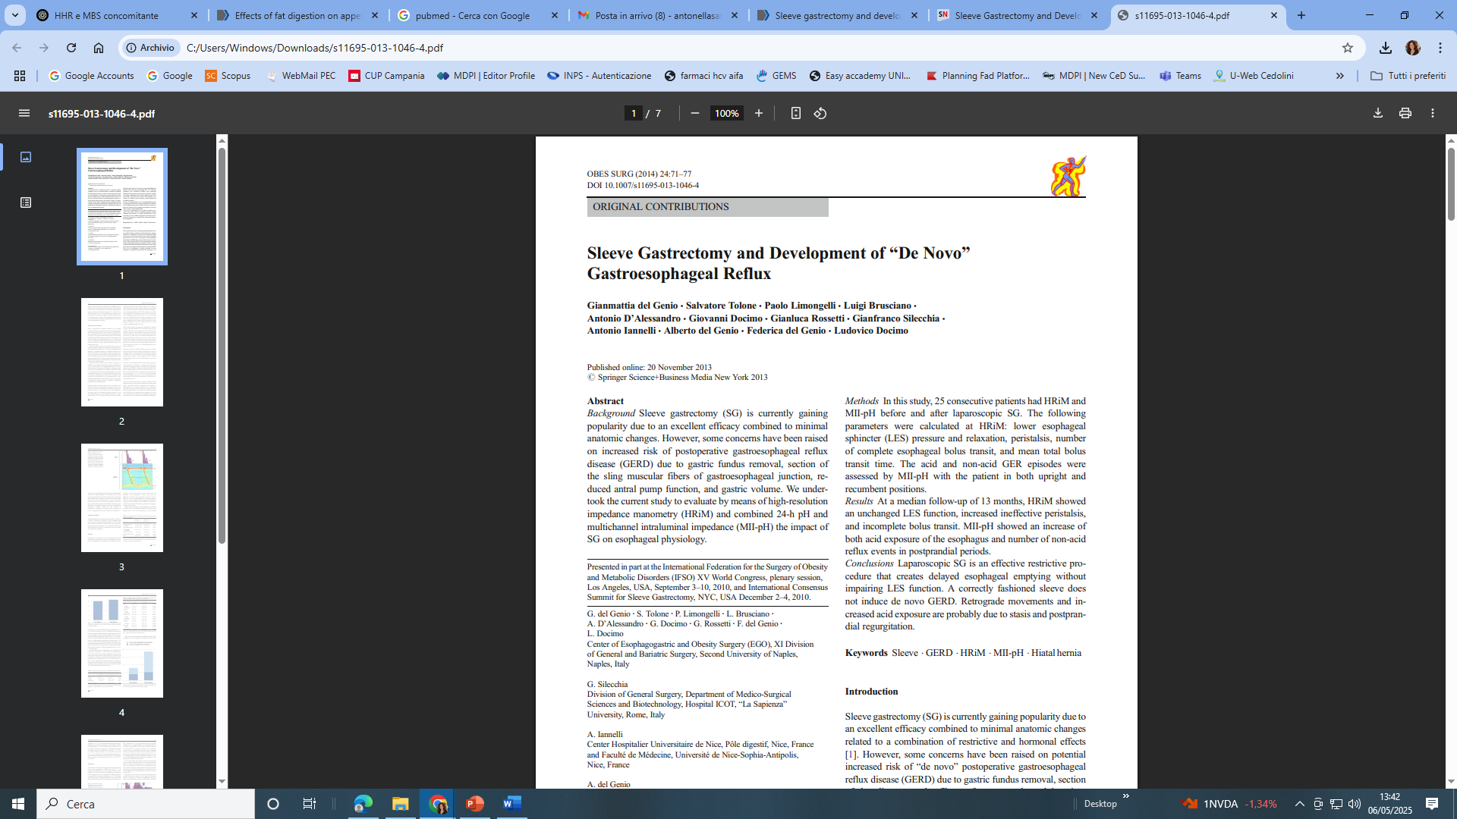
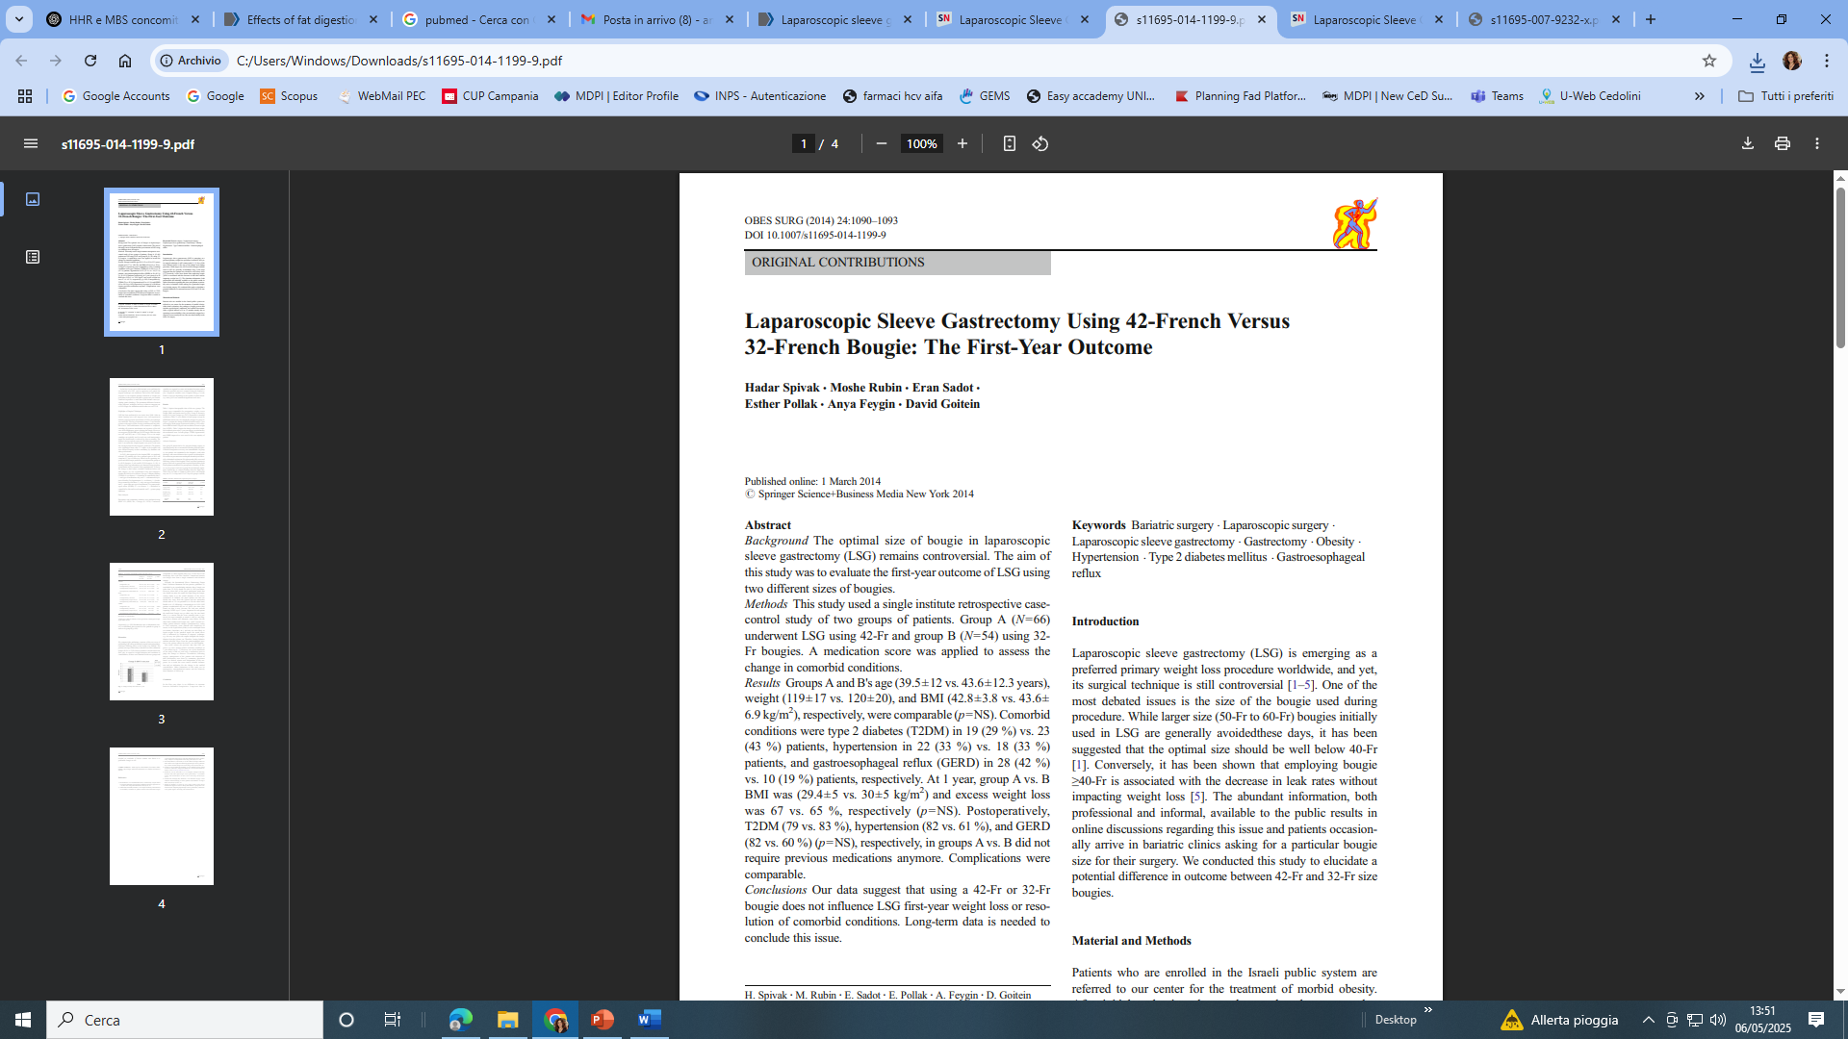
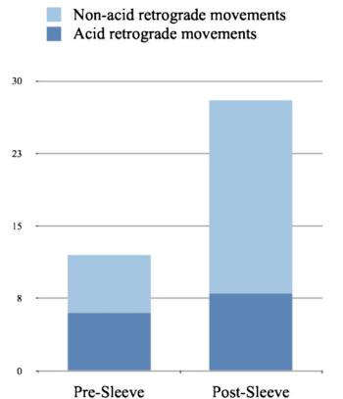
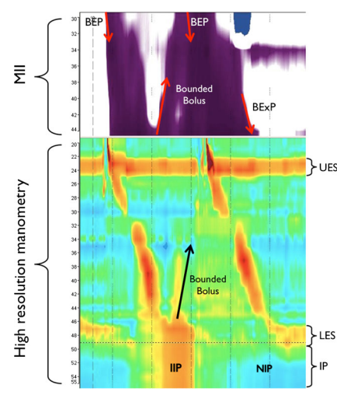
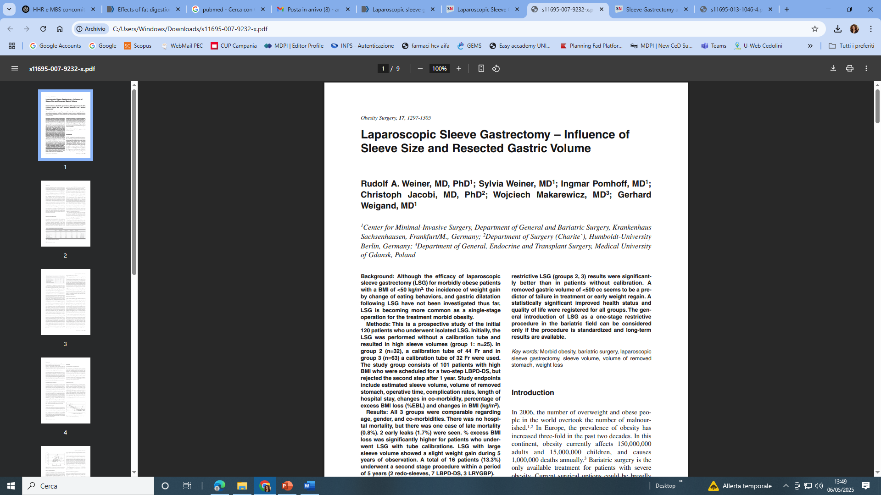
FATTORI DI RISCHIO PER MALATTIA DA REFLUSSO GASTROESOFAGEO
Sleeve size
Tipo di procedura
Presenza di ernia iatale
Tecnica chirurgica
Aderenza post-operatoria a dieta e follow-up
Il grado di pressione intragastrica è inversamente proporzionale al diametro del lume gastrico dopo sleeve. Maggiore è la pressione intragastrica, maggiore è il rischio di reflusso gastroesofageo (GERD).

Slide 9

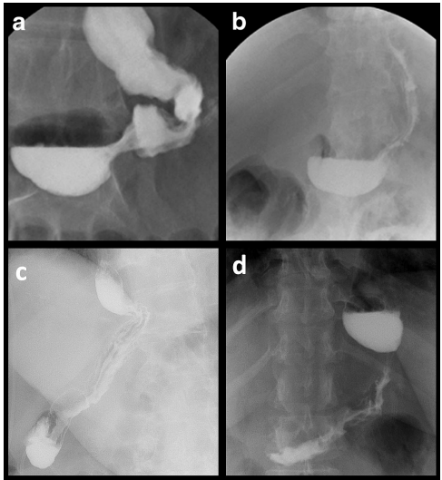
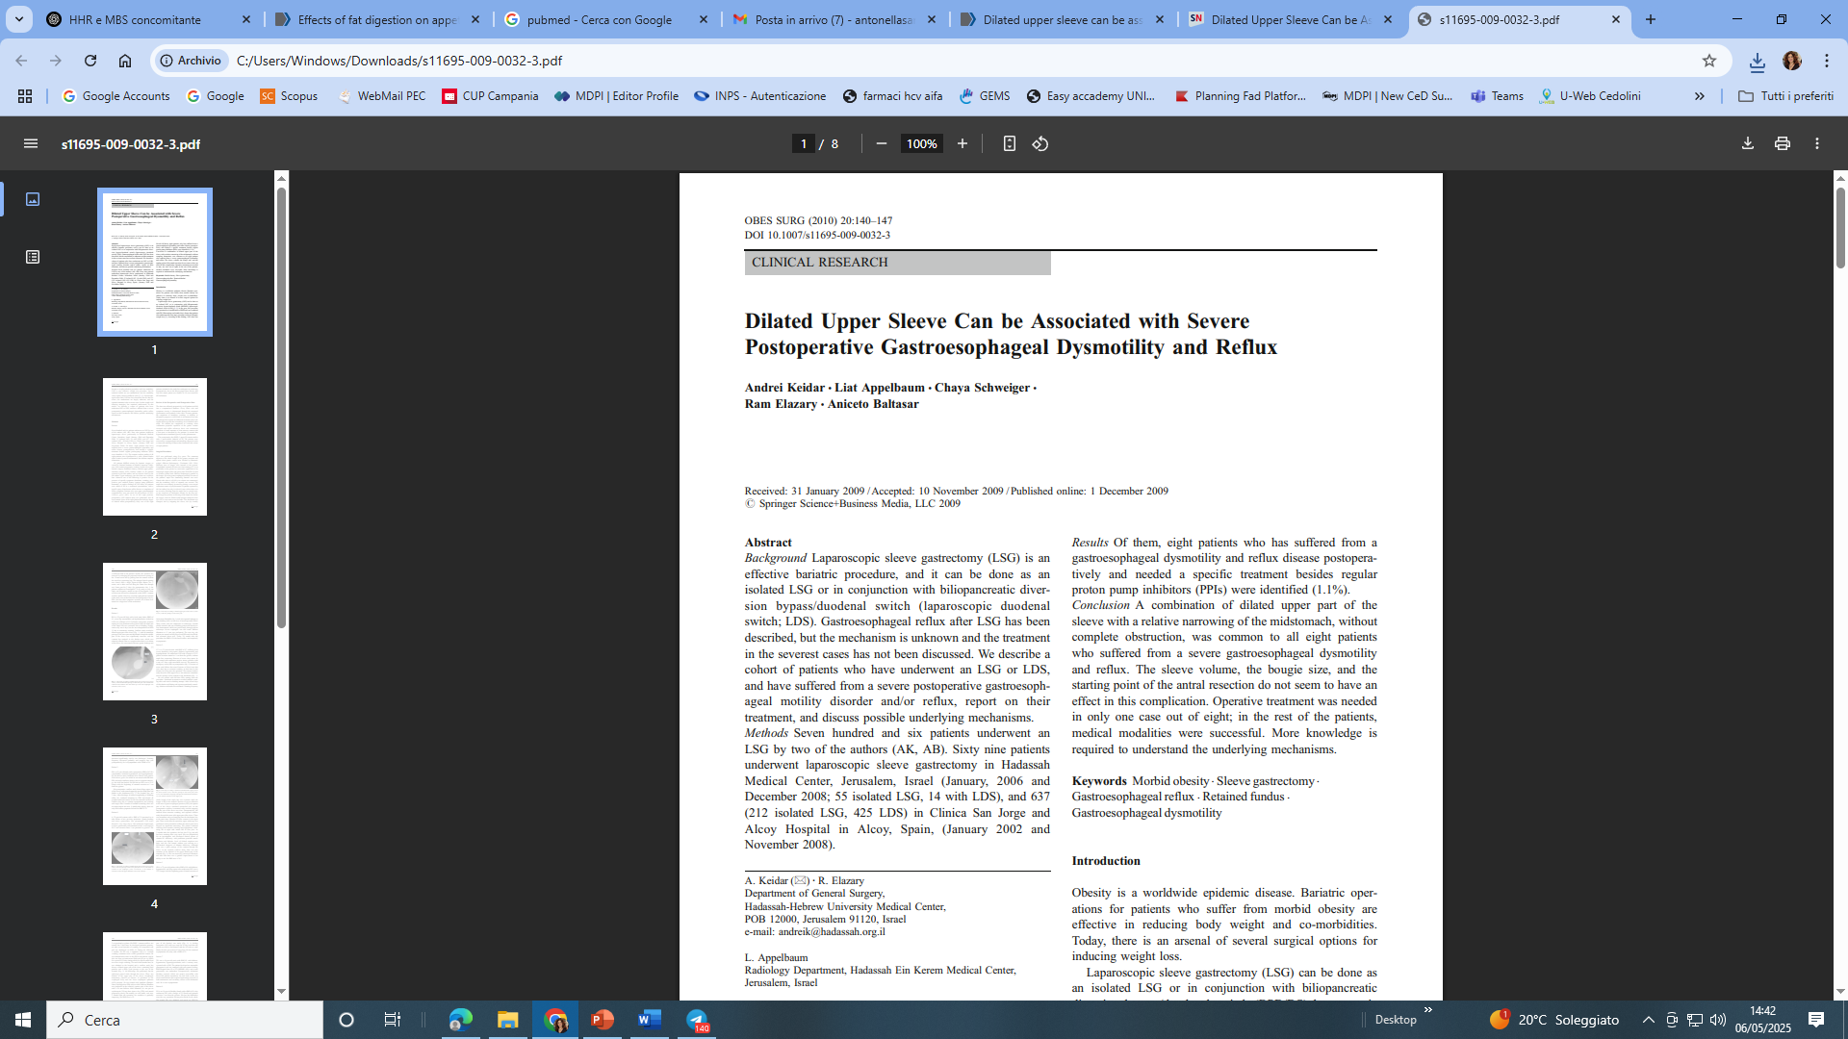
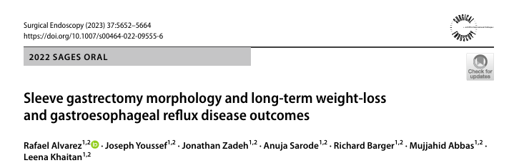
FATTORI DI RISCHIO PER MALATTIA DA REFLUSSO GASTROESOFAGEO
Sleeve shape
Tipo di procedura
Presenza di ernia iatale
Tecnica chirurgica
Aderenza post-operatoria a dieta e follow-up
Dumbbell
Lower Pouch
Upper Pouch
Tubular

Slide 10
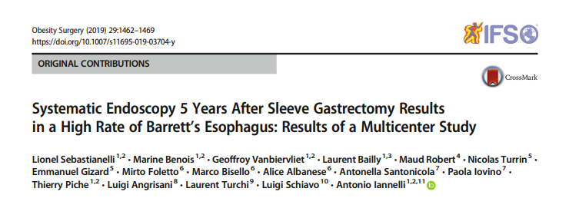
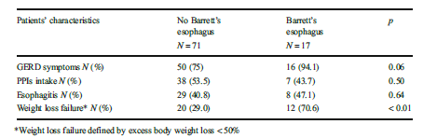

FATTORI DI RISCHIO PER MALATTIA DA REFLUSSO GASTROESOFAGEO
Tipo di procedura
Presenza di ernia iatale
Tecnica chirurgica
Aderenza post-operatoria a dieta e follow-up

Slide 11
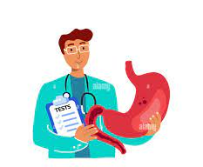
STRATEGIE DI PREVENZIONE
PRE-OPERATORIE
INTRA-OPERATORIE
POST-OPERATORIE
- Follow-up regolare
Educazione del paziente su dieta e stili di vita
Valutazione pre-operatoria
Identificazione del paziente con MRGE preesistente
Scelta della procedura più adeguata
- Correzione dell’ernia iatale
- Tecnica chirurgica

Slide 12
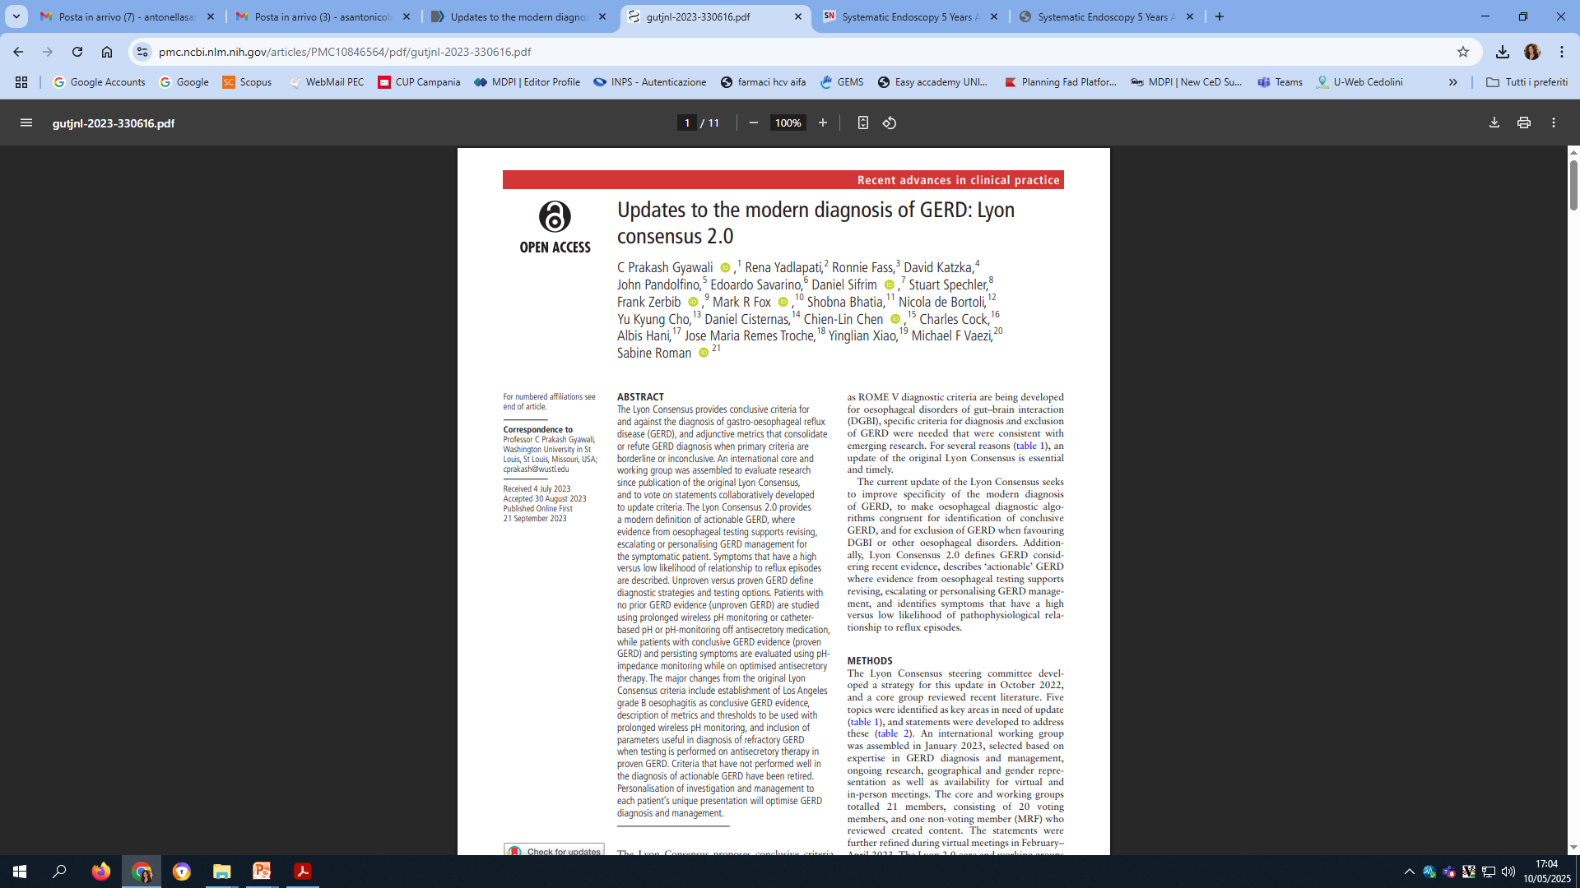
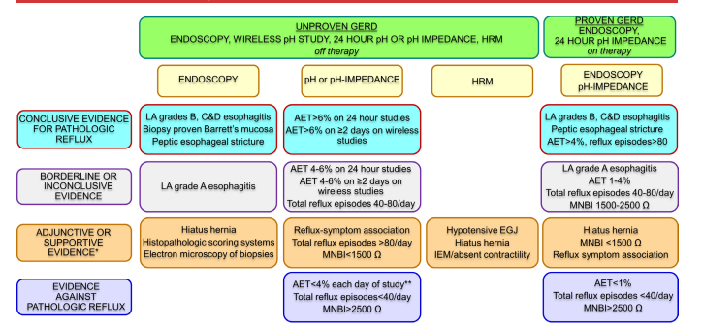
GERD DIAGNOSIS
Gut 2023

Slide 13
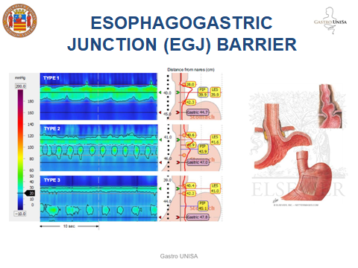
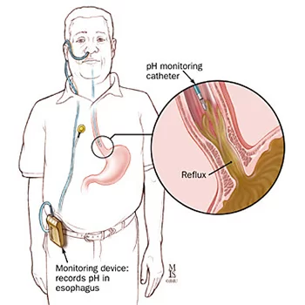
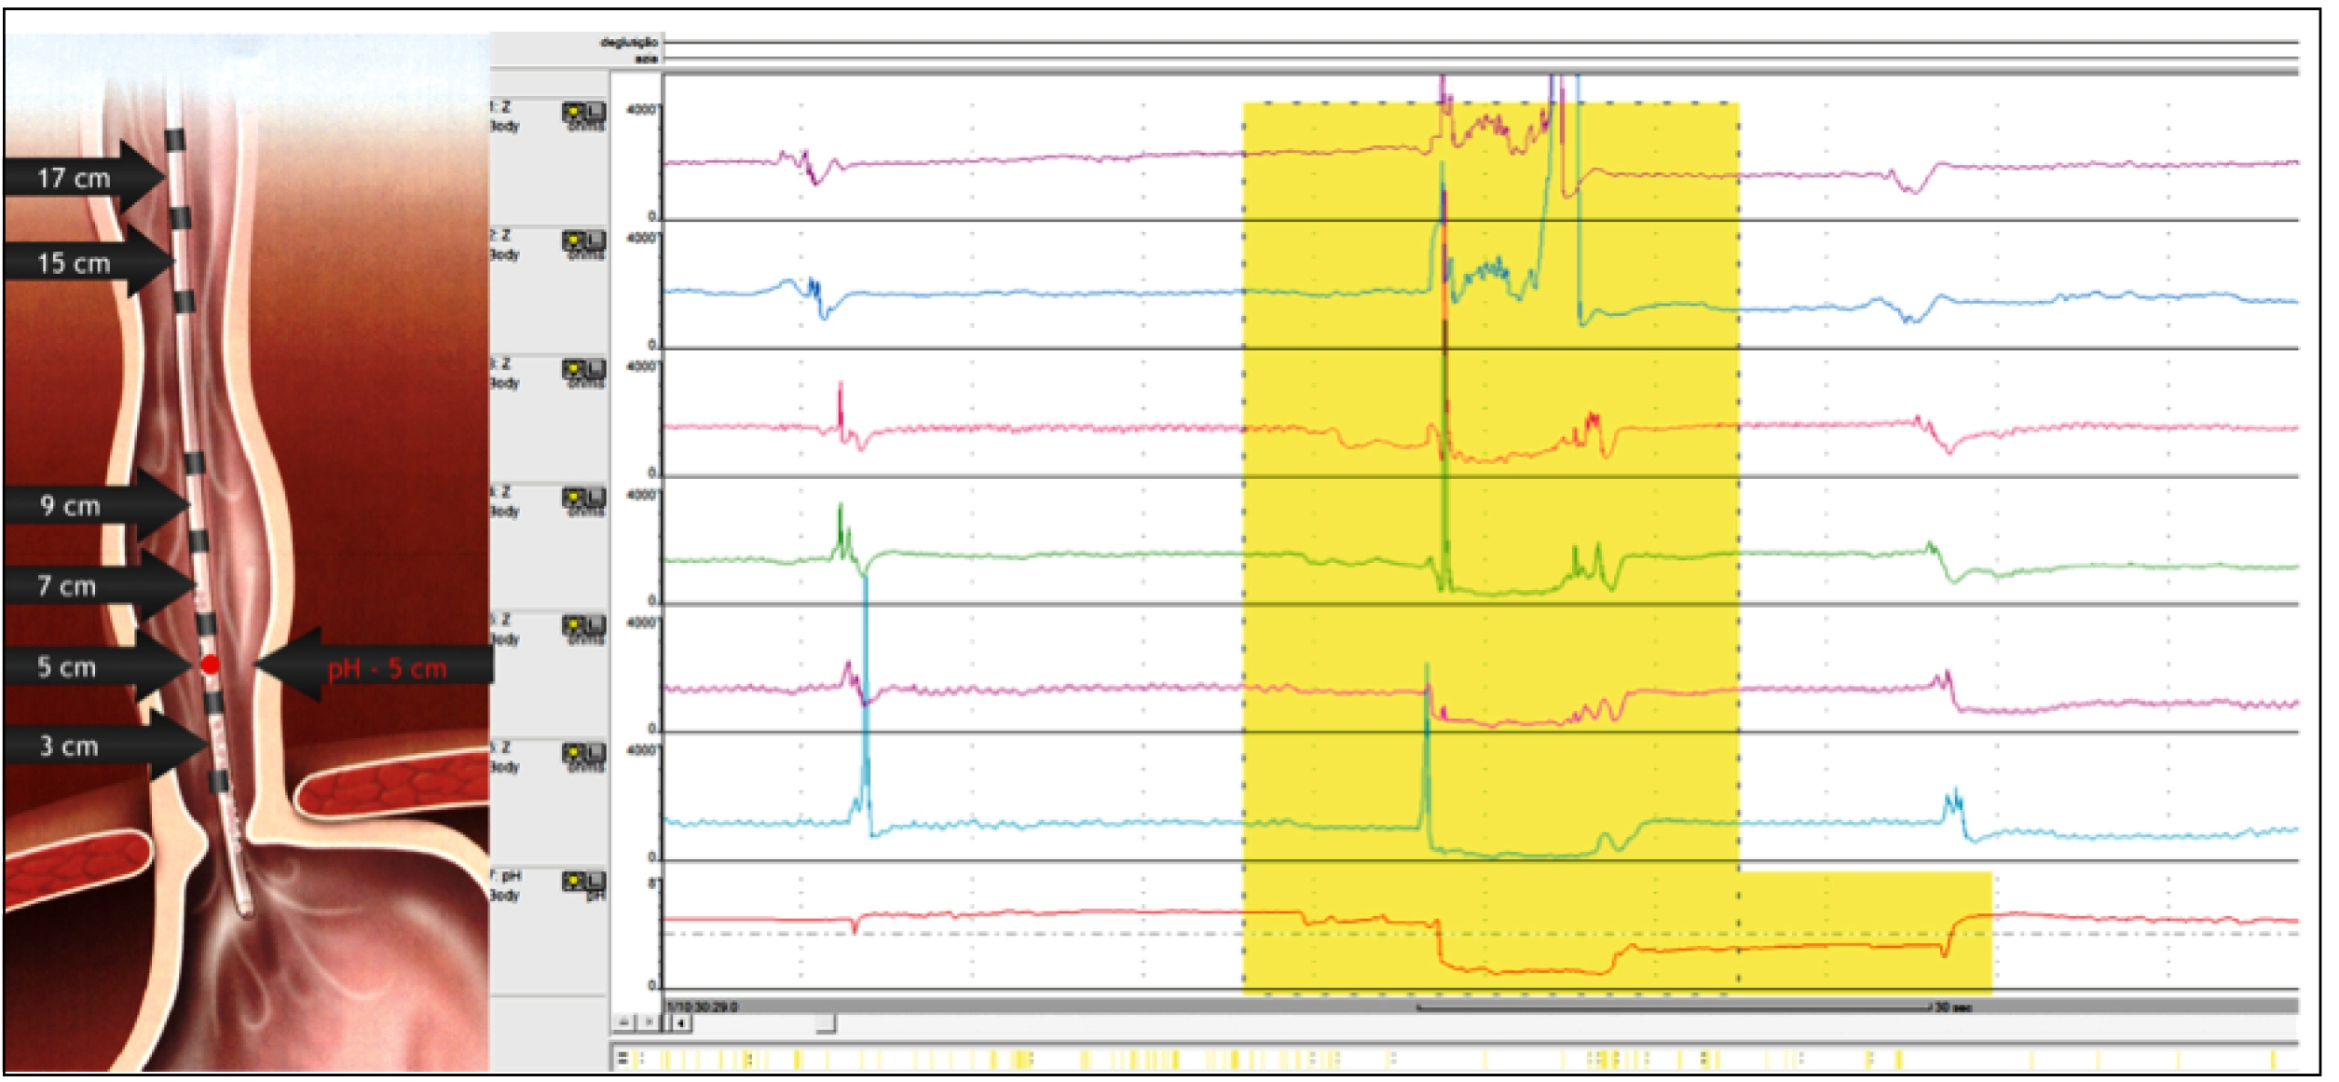
High Resolution Manometry and 24h pH impedance monitoring
Esophagogastric Junction (EGJ)
Acid exposure time (AET)
Total reflux episodes/MNBI
Esophageal Motility

Slide 14
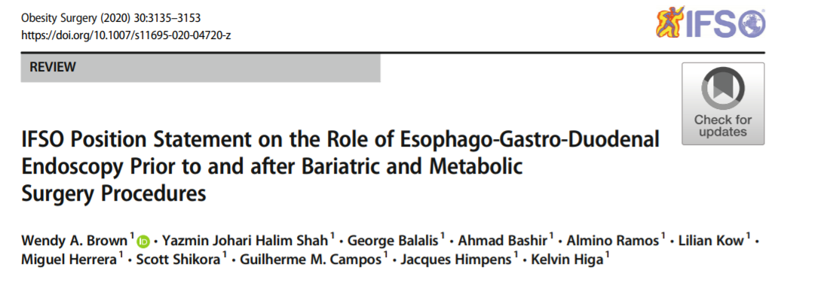
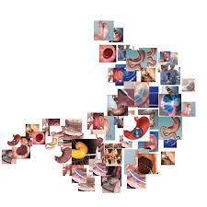

EGD should be considered for all patients with upper GI symptoms planning to undergo a bariatric procedure due to the frequency of pathology that may alter management.
EGD should be considered for patients without upper GI symptoms who are planning to undergo a bariatric procedure due to the 25.3% chance of an unexpected finding that may alter management or contra-indicate surgery.
EGD should be routinely considered in populations where the community incidence of significant gastric and esophageal pathology is high, particularly when the procedure will lead to part of the stomach being inaccessible (for example RYGB and OAGB).

Slide 15


STRATEGIE DI PREVENZIONE
PRE-OPERATORIE
INTRA-OPERATORIE
POST-OPERATORIE
- Follow-up regolare
Educazione del paziente su dieta e stili di vita
Valutazione pre-operatoria
Identificazione del paziente con MRGE preesistente
Scelta della procedura più adeguata
- Correzione dell’ernia iatale
- Tecnica chirurgica

Slide 16

CONCLUSIONI
Accurata valutazione preoperatoria dei fattori di rischio per MRGE
Personalizzazione della procedura chirurgica
Regolare follow-up a lungo termine e prevenzione del weight regain

Slide 17
Grazie

